Slide 1
实验一 直流电路的构建和测量

Slide 2
直流电路的构建和测量（续）
北航电工电子中心
1. 实验目的
2.实验原理及其应用
3. 实验电路
4.仪器、仪表的使用 介绍
5.实验内容
6.实验中的注意事项
7.实验总结要求

Slide 3
直流电路的构建和测量（续）
北航电工电子中心
一、实验目的
1、学习和掌握直流稳压电源、数字万用表的使用。
2、学习电路构成的基本方法，学会连接实验电路。
3、熟悉和掌握有源电路的输出特性（伏安特性）测
试，体会戴维宁定理，分析并计算电源内阻。
4、分析并研究一些典型电路。

Slide 4
直流电路的构建和测量（续）
北航电工电子中心
二、实验原理及其应用
1、电源特性
电源分电压源和电流源。P=I*U。
电源电路工作输出状况必须要了解其性能指标。
针对电压源要了解稳压精度、输出电阻等指标。
针对电流源要了解稳流精度、输出电阻等指标。
2、电源应用
作为电压源使用或电流源使用。

Slide 5
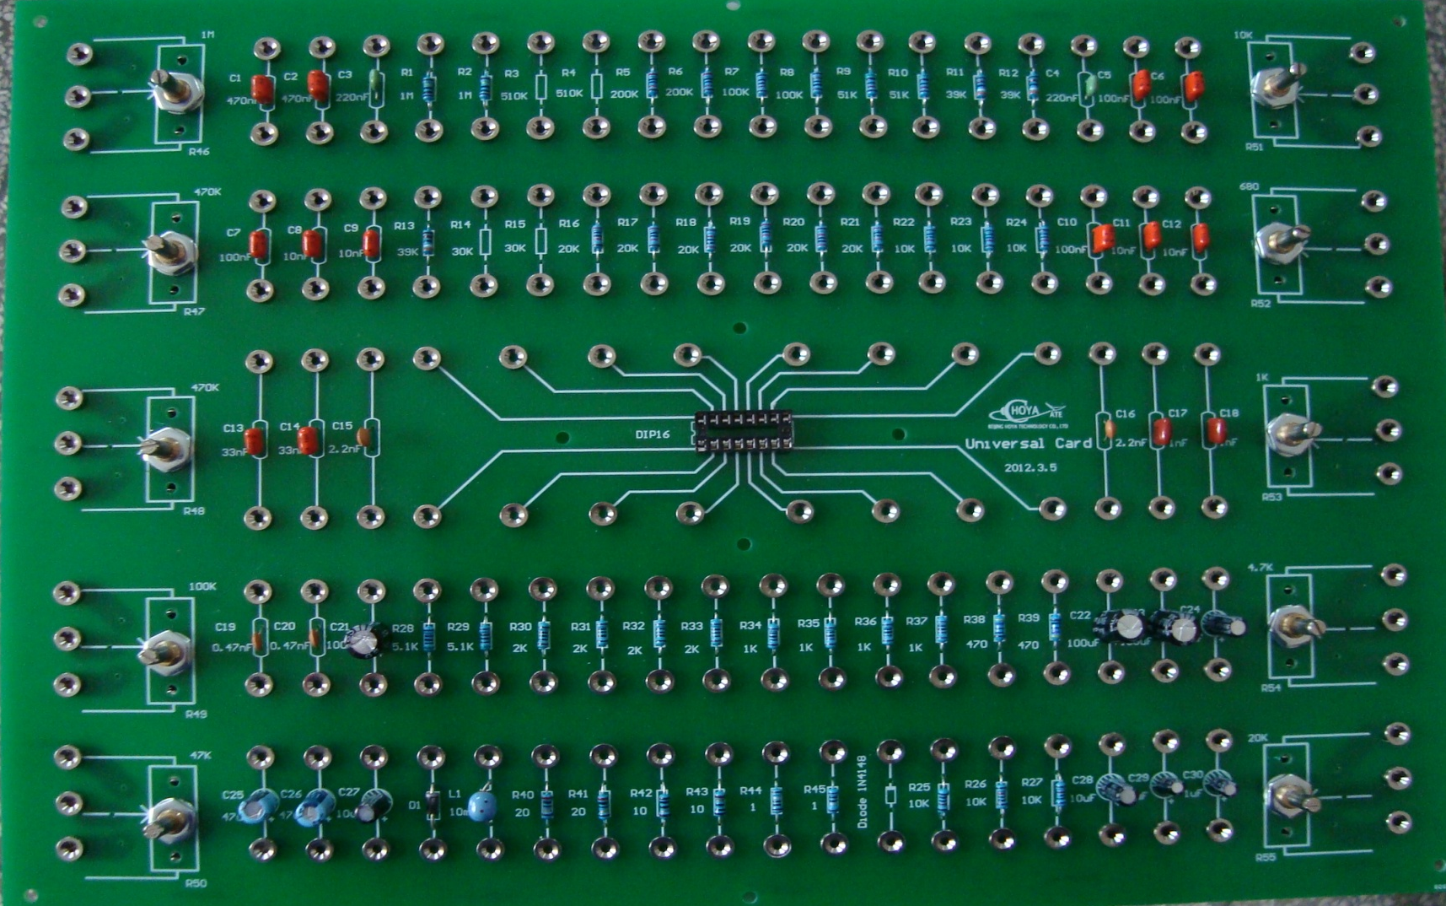
直流电路的构建和测量（续）
北航电工电子中心
三、实验电路
1、熟悉通用实验板上元器件，如电阻种类及电气性能等。

Slide 6
直流电路的构建和测量（续）
北航电工电子中心
2、直流稳压电源输出特性测试
如图3-1。
图3-1电压源
+
电
源
输
出
端
_
Ro
Uo
+
Us
_

Slide 7
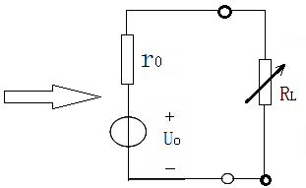
直流电路的构建和测量（续）
北航电工电子中心
3、信号源输出特性测试
所测信号源如图3-2 ，R₁=5.1KΩ ，R₂=10KΩ，调节直流稳压电源使Us=6V 。
图3-2可调信号源 等效后信号源
Ro
R₁
R₂
+
Us
_
+
_
可调信号
输出

Slide 8
直流电路的构建和测量（续）
北航电工电子中心
4、双极性电源和输出电压范围测试设计
如图3-3，设计一个±12V双极性电压源和电阻组成的电路，得到一路输出电压范围在-2～+2V可调的信号，选择适当的元器件并测出元件的实际值。
图3-3双极性电源和可调信号电路
+
Us₁
_
+
Uo
_
+
Us₂
_

Slide 9
直流电路的构建和测量（续）
北航电工电子中心
5、R/2R分流电路测试（选作）
如图3-4。取R=10KΩ，Vref=5.00V，测0、1、2、3点的电压。
图3-4 R/2R分流电路
Vref
0
R
1
R
R
2
3
2R
2R
2R
2R
2R

Slide 10
直流电路的构建和测量（续）
北航电工电子中心
四、仪器、仪表的使用介绍
仪表的常见符号意义：
“DC、—”：代表直流，直流表测量平均值。
“AC、～”：代表交流，交流表测量有效值。
“Ω”：代表电阻；“V”：代表电压；
“A” ：代表电流；等等。
1、双路直流稳压电源
2、数字万用表
3、接线和排除故障的方法

Slide 11
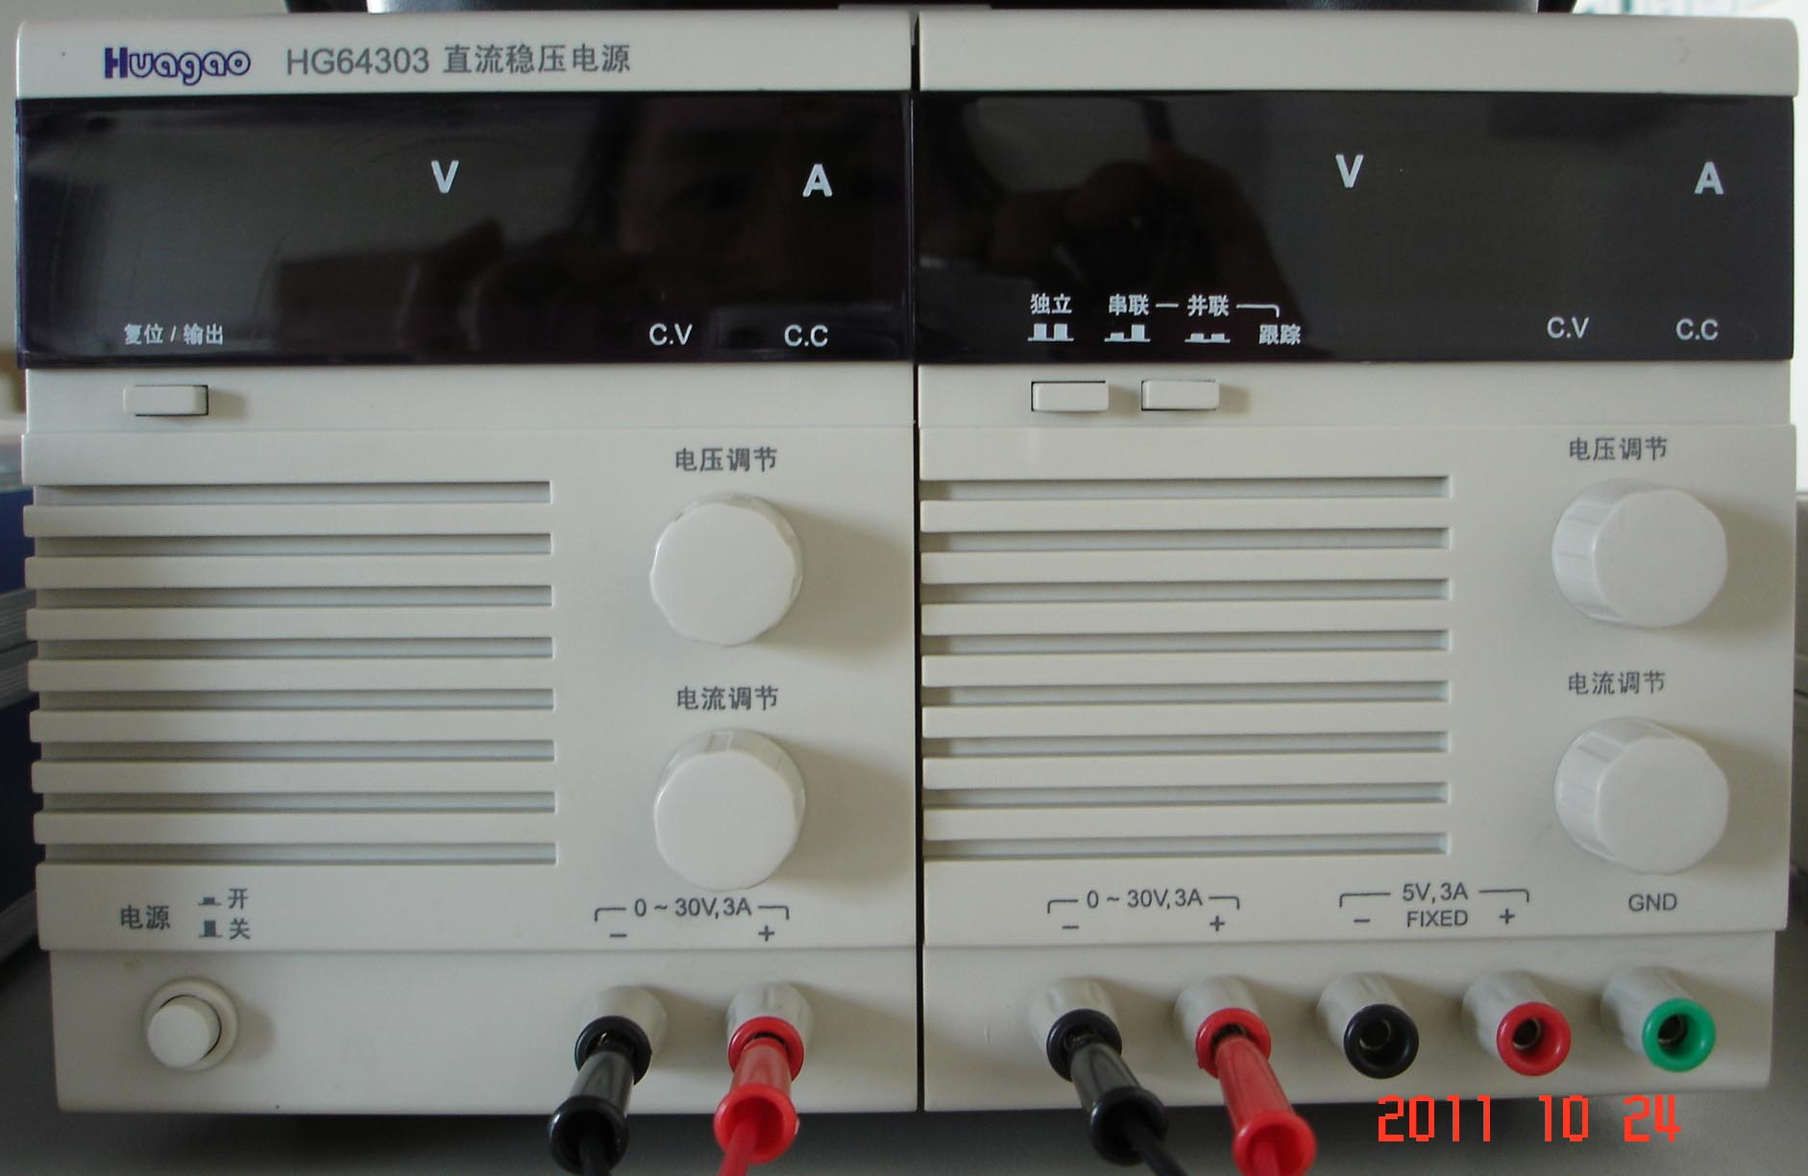
直流电路的构建和测量（续）
北航电工电子中心
1、双路直流稳压电源
电压表头
电流表头
按键选择
电压调节
电流调节
电源开关
5V输出端
可调输出端
可调输出端

Slide 12
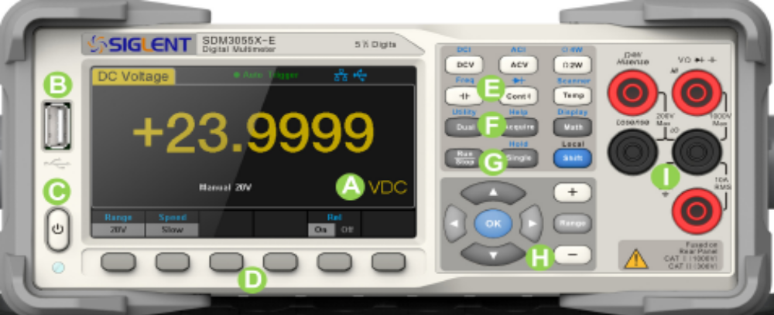
直流电路的构建和测量（续）
北航电工电子中心
2、数字万用表
本表SDM3055X-E是一款5 ½位双显数字万用表，具有高精度、多功能、自动测量等。配有480*272分辨率TFT显示屏，键盘布局和菜单软按键等操作。
可测量交流电压、电流；直流电压、电流； 二线或四线电阻、二极管、电路通断、电容、频率、温度；直流阻抗、短路电阻、导通电压等。
面板：A-LCD显示屏；B-USBHost；C-电源；D-菜单操作键；E-基本测量功能键；F-辅助测量功能键；G-使能触发键；H-方向键；I-信号输入端。

Slide 13
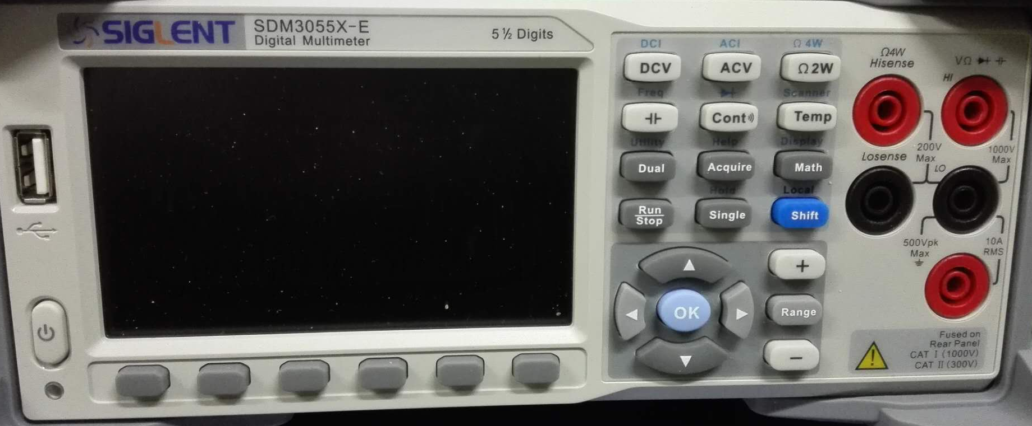
直流电路的构建和测量（续）
北航电工电子中心
数字万用表
USB-Host
显示屏
基本测量及辅助功能
输入插孔选择
菜单操作
档位选择及方向键

Slide 14
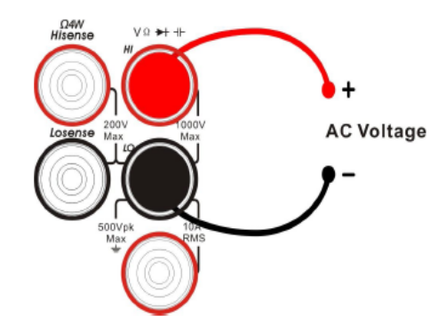
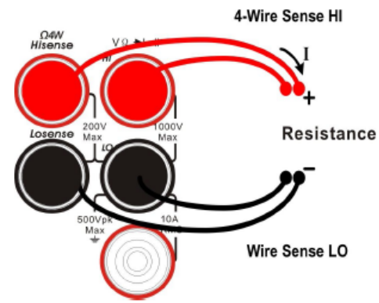
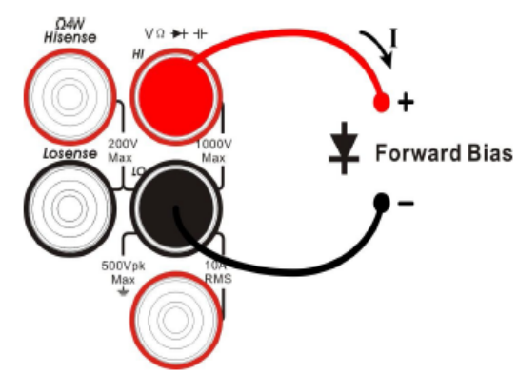
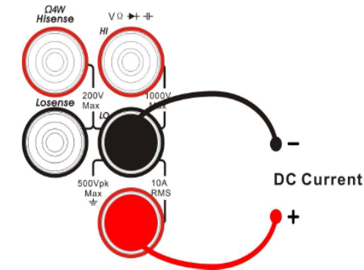
直流电路的构建和测量（续）
北航电工电子中心
数字万用表实例测量
交流电压测量 四线电阻测量
二极管测量 电流测量

Slide 15
直流电路的构建和测量（续）
北航电工电子中心
数字万用表的主要参数：
① 5 ½位读数分辨率；
②三种测量速度：5 reading/s、 50 reading/s 、 150 reading/s ；
③双显功能：可同时显示同一输入信号的两种特性；
④直流200mV~1000V,200uA~10A；
⑤交流true-RMS,200mV~750V，20mA~10A;
⑥电阻200Ω~100MΩ,2、4线电阻测量；
⑦电容2nF~10000uF;
⑧频率/周期 20Hz~1MHz; ⑨电路通断和二极管测试、管压降；
⑩温度测试，内置热电偶冷端补偿；
具有数学运算：最大值、最小值、平均值、标准偏差，通过/失败、dBm、dB、相对测量、直方图、趋势图、条形图。
数字万用表的使用方法：
1）正确选择被测对象的所用的测试插孔。
2）测量功能选择分第一功能、第二功能。直接按键为第一功能。SHIFT+直接按键为第二功能。
3）在测试过程中，不能随意操作来达到改变被测对象的目的，否则会烧坏数字表。

Slide 16
直流电路的构建和测量（续）
北航电工电子中心
3、接线和排除故障的方法
接线方法→一般从电源正极开始，随后一个回路接一个回路地连接，直到接完为止。
排除故障的方法→电压法和内阻法。
电压法→首先用电压表从电源处开始测量电压（电压表红
色测试笔正极接电源的正极，电压表黑色测试笔负极接电源的
负极），若电源电压正常，保持黑色测试笔负极不动，此时只
移动红色测试笔正极到下一个测试点，测试结果正常，再依次
进行直到排出所有故障为止。
内阻法→直接用万用表的电阻挡去测每一根导线或元器
件，直到找到故障为止。

Slide 17
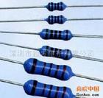
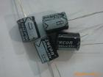
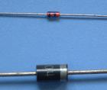

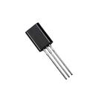
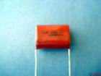
五.实验内容
北航电工电子中心
1、了解常用的电类元器件，并测量它们的参数。
测量1K、10K、1M电阻，100nF、100uF电容实际值及二极管和给定的发光二极管的导通电压，将测试结果填入表1-11中。
电阻 非电解电容 电解电容 二极管 发光二极管 晶体管

Slide 18
五.实验内容
北航电工电子中心
2、直流稳压电源输出特性测试
实际电压源的模型如图3-1。在输出开路的情况下，把直流稳压电源的两路电压分别调到5.1V和12.0V，并用数字万用表的DCV档校准其电压值。
（1）用若干51Ω、1W的电阻作为直流稳压电源的负载，测出电源输出伏安特性，然后计算其内阻。电流取0.0A、0.1A→……→0.5A。
（2）用若干120Ω、1W的电阻作为直流稳压电源的负载，测出电源输出伏安特性，然后计算其内阻。电流取0.0A、0.1A→……→0.5A。

Slide 19
五.实验内容
北航电工电子中心
3、信号源输出特性测试
所测信号源如图3-2， R₁=5.1KΩ，R₂=10KΩ，调节直流稳压电源使Us=6V 。
（1）调节R₂使信号源在空载时输出电压为2伏，拟定选择合适的负载电阻测试其输出特性，分析并计算信号源内阻。然后测试等效后信号源输出特性，并与之前比较给出结论。（4～5点）
（2）调节R₂使信号源在空载时输出电压为1伏，拟定选择合适的负载电阻测试其输出特性，分析并计算信号源内阻。然后测试等效后信号源输出特性，并与之前比较给出结论。（4～5点）（选做）

Slide 20
五.实验内容
北航电工电子中心
4、双极性电源和输出电压范围测试设计
如图3-3 ，设计一个±12V双极性电压源和电阻组成的电路，得到一路输出电压范围在-2～+2V可调的信号，选择适当的元器件并测出元件的实际值。
5、R/2R分流电路测试（选作）
如图3-4。拟定方案测试每个纵向电阻中流过的电流值。
（取 R=10KΩ ，Vref=5.00V，测0、1、2、3点的电压。）

Slide 21
六.注意事项
北航电工电子中心
1、双路直流稳压电源输出端不能短路。“+”、“-”、“GND”含义。
2、在测量电阻时，仪表只能测试不带电的元件。
3、数字万用表测试不同被测对象时，切记在改换功能按键之前最好拔掉一个测试笔，不能直接操作按键作来达到测试的目的，有可能会损坏数字万用表的某些功能。
4、接、拆线时一定要关断电源。

Slide 22
直流电路的构建和测量（续）
北航电工电子中心
实验结果检查：
每做完一个实验后，让老师或助教检查实验结果。
注意:全部实验完成后交一份实验数据。

Slide 23
直流电路的构建和测量（续）
北航电工电子中心
七、实验总结要求
1、用坐标纸画出所测的电压源和电压信号源的输出特性曲线。用实验数据或特性曲线比较分析电压源和电压信号源的主要特点。
2、说明双极性电源的实现方法。
3、分析R/2R分流电路可得到什么结论。
4、谈谈自己独立构建实验电路的体会。

Slide 24
实验一 直流电路的构建与测量
北航电工电子中心
下次课预习:
The End

